Slide 1
Sistema de gestión hotelera - La Grange -
CODERHOUSE
FERNANDA BARRIONUEVO
PROYECTO FINAL DE SQL

Slide 2
Índice
Modelo de negocio
Problemas que resolver
Diagrama entidad relación
Tablas
Vistas
Funciones
Stored Procedure
Trigger
TCL
DCL
Herramientas

Slide 3
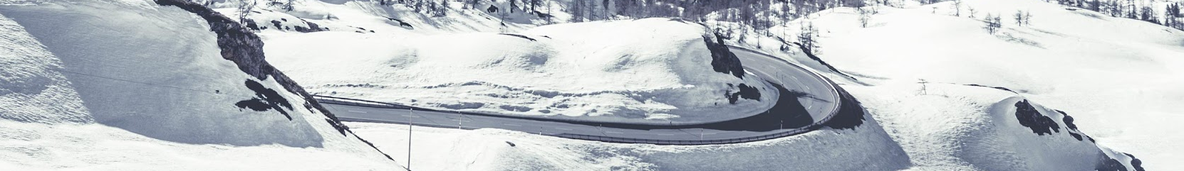
Introducción - Modelo de Negocio
El modelo es un hotel 3 estrellas de màs de 150 años, se llama “La Grange” la misma se ubica en Courmayeur, norte de Italia, ademàs de brindar su servicio de alojamiento, este cuenta con una granja con una variedad de màs de 100 animales, brindando servicios de paseos, visitas e historia del proyecto, venta de tazones representativos a los diferentes animales, laboratorio y otras actividades como picnics.
También ofrecen servicios de aperitivos (picadas en la tarde que incluyen los animales en la sala de bar) y cena, todo esto con reservaciones previas.

Slide 4
Problemas que resolver
Desorganización de la información
. Datos dispersos entre distintas áreas
. Dificultad para acceder a la información
Falta de control sobre operaciones
. Dificultad para seguir actividades, reservas y stock
. Información poco clara
1
3
2
Procesos manuales propensos a errores
. Registro manual de clientes, pagos y reservas
. Riesgo de inconsistencia
4
Imposibilidad de analizar datos
. No se podían obtener métricas claras
. Falta de soporte para las desiciones

Slide 5
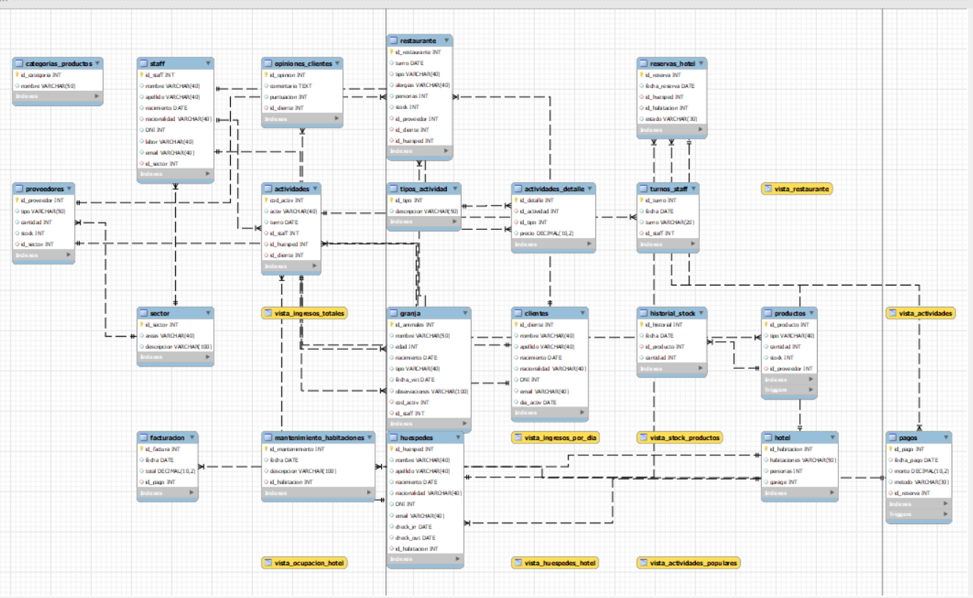
DIAGRAMA DE ENTIDAD RELACIÒN
Ver en SQL

Slide 6
TABLAS

Slide 7
SECTOR
Reparto de empleados segùn sectores
CAMPO | TIPO DE DATO | TIPO DE CLAVE
id_sector | int | PK
areas | varchar (40) | -
descripción | varchar(40) | -
CONSEJO
Para mostrar tu foto, haz clic con el botón derecho en una foto y selecciona Sustituir imagen.

Slide 8
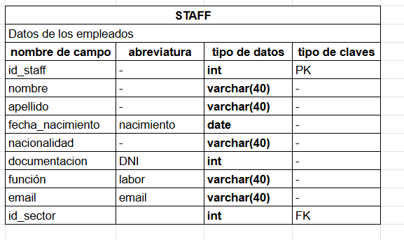
STAFF
CONSEJO
Para mostrar tu foto, haz clic con el botón derecho en una foto y selecciona Sustituir imagen.

Slide 9
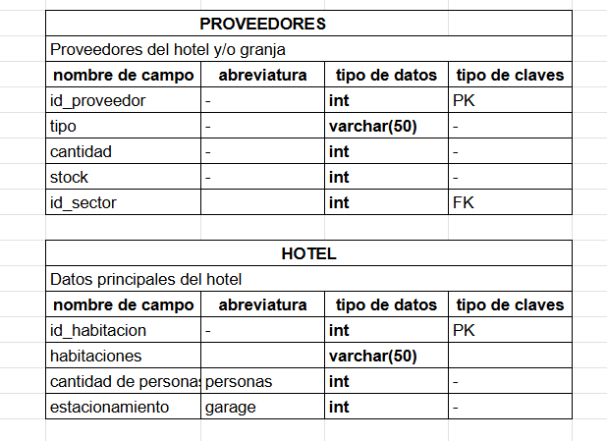
PROVEEDORES Y HOTEL
CONSEJO
Para mostrar tu foto, haz clic con el botón derecho en una foto y selecciona Sustituir imagen.

Slide 10
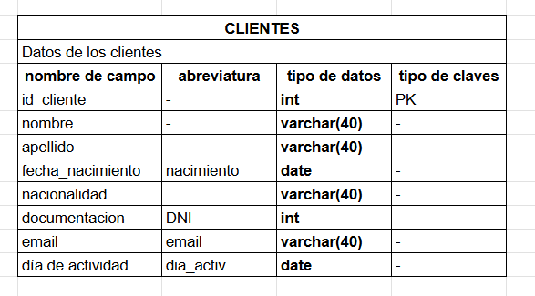
CLIENTES
CONSEJO
Para mostrar tu foto, haz clic con el botón derecho en una foto y selecciona Sustituir imagen.

Slide 11
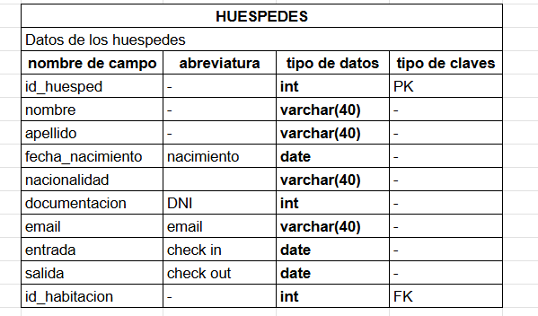
HUESPEDES
CONSEJO
Para mostrar tu foto, haz clic con el botón derecho en una foto y selecciona Sustituir imagen.

Slide 12
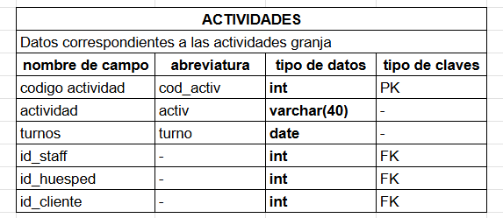
ACTIVIDADES
CONSEJO
Para mostrar tu foto, haz clic con el botón derecho en una foto y selecciona Sustituir imagen.

Slide 13
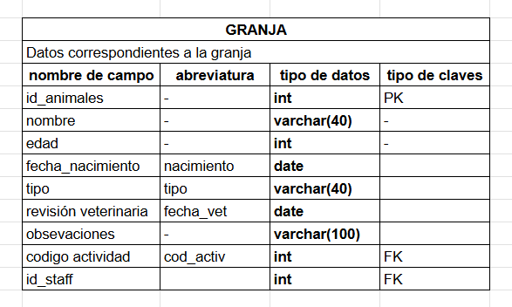
GRANJA
CONSEJO
Para mostrar tu foto, haz clic con el botón derecho en una foto y selecciona Sustituir imagen.

Slide 14
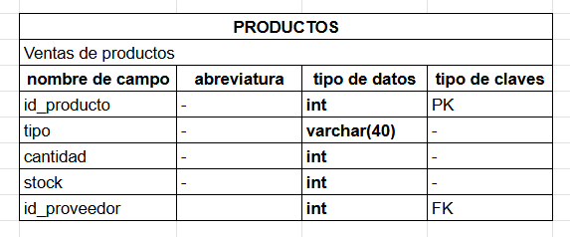
PRODUCTOS
CONSEJO
Para mostrar tu foto, haz clic con el botón derecho en una foto y selecciona Sustituir imagen.

Slide 15
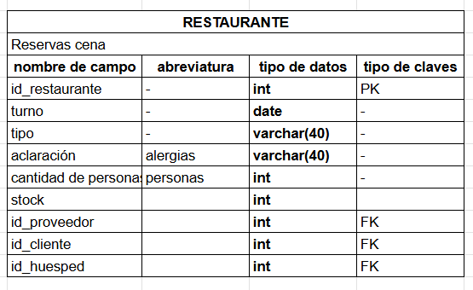
RESTAURANTE
CONSEJO
Para mostrar tu foto, haz clic con el botón derecho en una foto y selecciona Sustituir imagen.

Slide 16
RESTAURANTE
CONSEJO
Para mostrar tu foto, haz clic con el botón derecho en una foto y selecciona Sustituir imagen.

Slide 17
RESERVA Y PAGOS
RESERVA HOTEL
Reservas hotel por plataformas
nombre de campo | abreviatura | tipo de datos | tipo de claves
id_reserva | - | int | PK
fecha_reserva | - | date | -
estado | - | varchar(30) | -
id_huesped | - | int | FK
id_habitacion | - | int | FK
PAGOS
Pagos de las reservas
nombre de campo | abreviatura | tipo de datos | tipo de claves
id_pago | - | int | PK
fecha_pago | - | date | -
monto | - | decimal(10,2) | -
metodo | - | varchar(30) | -
id_reserva | - | int | FK
CONSEJO
Para mostrar tu foto, haz clic con el botón derecho en una foto y selecciona Sustituir imagen.

Slide 18
FACTURACION Y TIPO ACTIVIDAD
FACTURACION
Total facturación diaria
nombre de campo | abreviatura | tipo de datos | tipo de claves
id_factura | - | int | PK
fecha | - | date | -
total | - | decimal(10,2) | -
id_pago | - | int | FK
TIPOS ACTIVIDAD
Actividades que se prestan en el hotel
nombre de campo | abreviatura | tipo de datos | tipo de claves
id_detalle | - | int | PK
id_actividad | - | int | FK
id_tipo | - | int | FK
precio | - | decimal(10,2) | -
CONSEJO
Para mostrar tu foto, haz clic con el botón derecho en una foto y selecciona Sustituir imagen.

Slide 19
CAT. PRODUCTOS E HISTORIAL STOCK
CATEGORIAS PRODUCTOS
Diversificacion de productos
nombre de campo | abreviatura | tipo de datos | tipo de claves
id_categoria | - | int | PK
nombre | - | varchar(50)
HISTORIAL STOCK
Información comparativa de historial stock por temporada laboral
nombre de campo | abreviatura | tipo de datos | tipo de claves
id_historial | - | int | PK
fecha | - | date | -
id_producto | - | int | FK
cantidad | - | int | -
CONSEJO
Para mostrar tu foto, haz clic con el botón derecho en una foto y selecciona Sustituir imagen.

Slide 20
TURNO STAFF Y MANT. HABITACIONES
TURNO STAFF
Turnos staff del hotel
nombre de campo | abreviatura | tipo de datos | tipo de claves
id_turno | - | int | PK
fecha | - | date | -
turno | - | varchar(20) | -
id_staff | - | int | FK
MANTENIMIENTO HABITACIONES
Mantenimiento y acondicionamiento de las habitaciones
nombre de campo | abreviatura | tipo de datos | tipo de claves
id_mantenimiento | - | int | PK
fecha | - | date | -
descripcion | - | varchar(100) | -
id_habitaciones | - | int | FK
CONSEJO
Para mostrar tu foto, haz clic con el botón derecho en una foto y selecciona Sustituir imagen.

Slide 21
OPINIONES CLIENTES
OPINIONES CLIENTES
Reseñas de los clientes
nombre de campo | abreviatura | tipo de datos | tipo de claves
id_opiniones | - | int | PK
comentarios | - | text | -
puntuación | - | int | -
id_cliente | - | int | FK
CONSEJO
Para mostrar tu foto, haz clic con el botón derecho en una foto y selecciona Sustituir imagen.

Slide 22
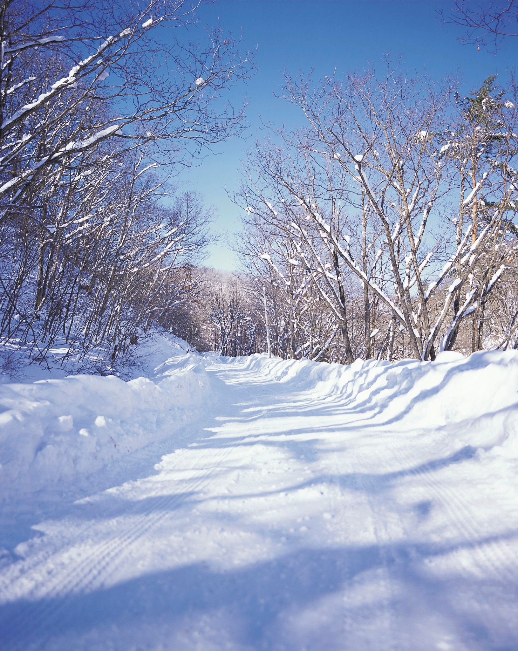
VISTAS
Estas operan como unas consultas detalladas de información necesaria para las diferentes áreas de apoyo con el fin de que puedan simplificar sus procesos, contar con información confiable y de calidad para el hotel.
Se realizaron las siguientes vistas:
vistas_huespedes_hotel
Facilitar la consulta de ocupación del hotel, permitiendo visualizar rápidamente qué huéspedes están alojados y en qué habitaciones.
vistas_actividades
Permitir una visualización completa de las actividades del hotel, facilitando la gestión y organización de las mismas.
vistas_restaurante
Facilitar el control de reservas y la planificación del servicio gastronómico.
vistas_ingresos_totales
vistas_ingresos_por_dia
vistas_actividades_populares
vistas_ocupación_hotel
vistas_stock_producto

Slide 23
FUNCIONES
TOTAL HUESPEDES
Descripción: Esta función devuelve el número total de huéspedes registrados en la base de datos.
Objetivo: Permitir obtener rápidamente una métrica general de ocupación del hotel.
ACTIVIDADES POR CLIENTES
Descripción: Esta función recibe como parámetro el ID de un cliente y devuelve la cantidad de actividades en las que ha participado.
Objetivo: Facilitar el análisis de participación de los clientes en las actividades ofrecidas por el hotel.

Slide 24
STORED PROCEDURES
AGREGAR CLIENTE
Descripción: Este procedimiento permite insertar un nuevo cliente en la base de datos mediante el ingreso de sus datos personales.
Objetivo: Automatizar el registro de clientes, evitando errores manuales y simplificando el proceso de carga de datos.
Tabla utilizada: Clientes
VER ACTIVIDADES CLIENTE
Descripción: Este procedimiento recibe como parámetro el ID de un cliente y devuelve todas las actividades en las que ha participado.
Objetivo: Permitir consultas específicas sobre la actividad de un cliente dentro del sistema.
Tabla utilizada: Actividades

Slide 25
TRIGGER
ACTUALIZAR STOCK PROVEEDOR
Descripción: Este trigger se ejecuta automáticamente después de insertar un nuevo producto en la tabla productos. Su función es actualizar el stock del proveedor correspondiente.
Objetivo: Mantener actualizado el inventario de los proveedores de manera automática, evitando inconsistencias en los datos.
Tablas utilizada: Productos-proveedores

Slide 26
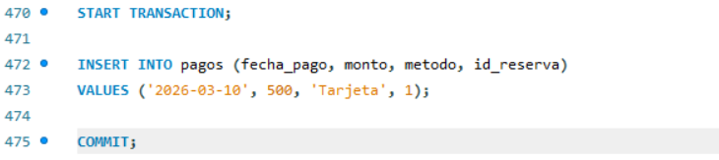
TCL - CONTROL DE TRANSACCIONES
Se utilizaron transacciones para asegurar que los cambios en la base se realicen de forma segura.
Permite gestionar transacciones en la base de datos
Asegura la integridad de la información

Slide 27
DCL - CONTROL DE ACCESO
Se implementan permisos para controlar el acceso a la información.
Permite gestionar permisos de usuarios
Mejora la seguridad de la base de datos

Slide 28
ANÁLISIS POR EXCEL
Se realizaron análisis utilizando Excel con el objetivo de obtener información relevante a partir de los datos almacenados en la base.
Se generaron visualizaciones que permiten:
Identificar tendencias de ingresos
Analizar la demanda de actividades
Comprender el comportamiento de los clientes
Estas herramientas permiten mejorar la toma de decisiones dentro del negocio.

Slide 29
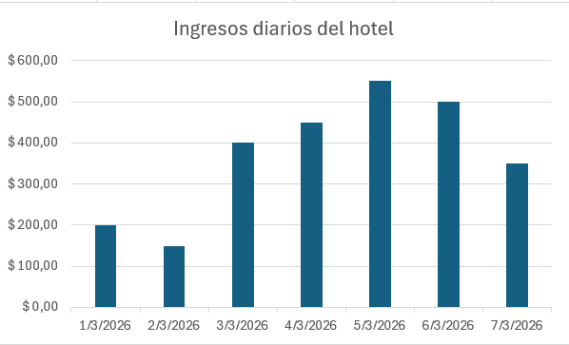
ANÁLISIS DE INGRESOS
Visualización de ingresos diarios del hotel
Identificación de tendencias
Apoyo de decisiones financieras dentro del hotel
Capacidad de inversión y ahorro

Slide 30
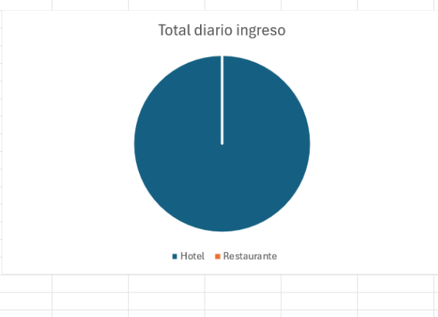
SEPARAR INGRESOS DEL HOTEL/RESTAURANT
Visualización de distribución de ingresos según su origen
Mayor capacidad de encontrar malos cierres de caja por ej.
Poder separar de una forma más sencilla cada ingreso de dinero

Slide 31



HERRAMIENTAS USADAS
MySQL Workbench
Google Slides
Excel

Slide 32
CONCLUSIÓN
Este proyecto no solo permite gestionar la información del hotel, sino también analizarla para mejorar la toma de decisiones.
El proyecto permitió transformar datos en información útil
Se optimizó la gestión operativa del hotel
Se redujeron errores mediante automatización
Se generaron análisis que aportan valor al negocio

Slide 33
Gracias.

